Slide 1
بنام خدا

Slide 2
مقدار عددی یک عبارت جبری

Slide 3
مقدار عددی یک عبارت جبری
در یک عبارت جبری اگر به جای متغیر یا متغیرهای آن عددهای داده شده را قرار دهیم، مقدار عددی آن عبارت جبری به دست می‌آید. ( به ترتیب انجام عملیات ریاضی دقت کنید.)

Slide 4
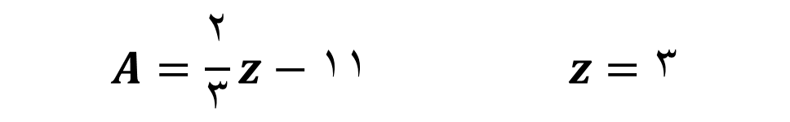
مقدار عبارت ها را به ازای مقادیر داده شده به دست آورید.
$$A=\frac{۲}{۳}z−۱۱ z=۳$$

Slide 6
پایان

